Slide 1

Bienvenidos
Welcome
Bienvenue
Benvenuti
Willkommen
歡迎

Slide 2
Orden del día
Bienvenida a cargo del Director
Presentación coordinadores
Cátedras Especiales
Eventos de la Facultad
Evaluaciones colegiadas
Investigación CAIRI
EGEL
Bolsa de trabajo
Internalización y Modelos de NN.UU.
Logros de alumnos y egresados
Varios
Anuncios de la Sociedad de Alumnos
ASUA

Slide 3
Bienvenida
Mtro. Carlos Camacho Gaos
Director
Facultad de Estudios
Globales

Slide 4
Coordinación Académica
Mtro. Juan Arellanes Arellanes. Estudios Regionales
Mtra. Almendra Ortiz de Zárate. Estudios Históricos
Mtra. Almendra Ortiz de Zárate. Teórico-Metodológica
Mtra. Catherine Prati Rousselet. Jurídicas
Mtra. Patricia Eugenia Ruiz Ortega. Estudios Sociales
Mtra. Yoanna Shubich Green. Política Internacional
Mtro. Gerardo Trujano Velásquez. Economía
Mtra. Catherine Prati Rousselet. Coordinadora de Posgrado y Educación Continua
Dra. Jessica De Alba Ulloa. Investigadora SNI 1.
Mtra. Ana Lourdes Álvarez Polledo. Coordinadora administrativa
Mtra. Mariana González Araujo. Coordinadora administrativa de Posgrado y Educación Continua

Slide 5
Cátedras Especiales y de Vinculación
Cátedra A.G. Leventis – Anáhuac en estudios de Chipre
Prácticas profesionales en la Embajada de Chipre
Pláticas sobre Chipre en diversos foros
Titular: Dra. Yael Siman
Cátedra BP – Anáhuac en Estudios Estratégicos
Investigación y difusión en temas de Energía e Industria del Petróleo
Titular: Mtro. Santiago Fernández Sordo
Cátedra de Vinculación ProMéxico
Titular: Dra. Jessica De Alba Ulloa
Cátedra American Chamber of Commerce
Titular: Mtra. Almendra Ortiz de Zárate
Prácticas profesionales, actividades académicas.

Slide 6
Eventos de la Facultad Campus Norte
FIA I. Cátedra Leventis. Sobrevivencia en el Holocausto: Una historia de Refugio en Chipre. 30 de enero, 13:00-14:30 hrs. Auditorio FEG
Cátedra Prima: Dra. Natalia Saltalamacchia, 31 de enero, Auditorio Rectoría.
FIA II. Embajadora de Noruega. Conferencia sobre energía. 7 de febrero
FIA III. Presentación de libro. Por confirmar.
FIA V. Política exterior, partidos políticos, fecha tentativa: 3 de abril
Medalla de Liderazgo Anáhuac. Por confirmar (Semana Anáhuac).
Medalla Anáhuac en Relaciones Internacionales. Por definir.
Modelo de Naciones Unidas. 15-17 de marzo

Slide 7
Eventos Campus Sur
Encuentro de la Comunidad:
Martes 16 de enero, 16:00 hrs. Lugar: Por confirmar.
FIA I. Presentación del libro: Holloway, J. Tomar el Poder sin cambiar el mundo
Martes 13 de marzo, 16:00 hrs. Lugar: Por confirmar.
Semana Anáhuac: Conversatorio sobre el Día Internacional de la Mujer
Jueves 15 de marzo
FIA II. Conferecia Srio. Pedro Joaqúín Coldwell. 22 de marzo, 10:00 hrs.
UASMUN 2018: 17 al 19 de abril, 08:00 – 18:00 hrs.
FIA III. La Geopolítica de Pakistán, su papel en el Comercio Internacional
Abril, 11:30 hrs. Lugar: Por confirmar.

Slide 8
Normas de asistencia a eventos
La asistencia a los eventos es obligatoria para todos los alumnos.
Los alumnos de la tarde únicamente están exentos de asistir a los eventos que se lleven a cabo en la mañana en caso de que trabajen, salvo el Encuentro de la Comunidad, la Cátedra Prima y la Medalla.
En Campus Norte, el justificante laboral se debe entregar a la Mtra. Ana Lourdes Álvarez máximo 48 horas hábiles después del evento.

Slide 9
Evaluaciones Colegiadas
Homologación de contenidos.
Misma modalidad de evaluación final.
Mismo examen final con los mismos reactivos.
Si es trabajo final utiliza una rúbrica hecha en conjunto para calificar el trabajo final.
Evaluaciones de medio término para todas las materias (3-10 de marzo).

Slide 10
Investigación (logros 2017-60)
Artículo científico: De Alba Ulloa, Jessica, et Martha Tarasco (2017). La Bioéthique au Mexique : Histoire et Derniers Développements. Journal de Médecine légale, 60(1), 67-79. Droit, Santé et Société. ISSN 0999-9809. ISBN 978-2-7472-2696-7.
Capítulo de libro: Arellanes, J. (2017). Extractivismo, metabolismo capitalista y límites del crecimiento: los derechos humanos en una era de decrecimiento. En: Daniel Dávalos y Juan Carlos Villalobos (Coords.). Memoria del Foro Internacional sobre Derechos Humanos en el contexto de las actividades empresariales y el desarrollo sostenible (pp. 243-269). México: Comisión Nacional de los Derechos Humanos.
Seminario y congreso internacional: La Mtra. Pavlina Miteva participó en el seminario sobre el incremento de la seguridad alimentaria a través de tecnologías sustentables, así como en el congreso internacional Agritechnika 2017. El seminario y el congreso se llevaron a cabo del 6 hasta el 19 de noviembre de 2017 en la Universidad de Goettingen y luego en Hannover.
Council of Councils: Participación de la Dra. Jessica De Alba Ulloa en representación del COMEXI. Organizado por Council on Foreign Relations (CFR) & Argentine Council for International Relations (CARI), en Buenos Aires, Argentina.
AMEI: La Facultad de Estudios Globales tuvo una destacada participación en el XXXI Congreso Anual de la Asociación Mexicana de Estudios Internacionales, presentando 19 ponencias (5 del Campus Sur y 14 del Campus Norte), destacando la organización de 3 mesas con la participación de estudiantes de posgrado (1 mesa de alumnos de la especialidad en Política y Seguridad Internacional y 2 mesas de alumnos del Doctorado en Seguridad Internacional).

Slide 11
Investigación (logros 2017-60)
Presencia en medios de comunicación:
ADN40, Russia Today, SBS Radio (Australia), Enfoque Noticias Primera Emisión, Milenio Diario, Vértice Internacional (Canal del Congreso), Foro Global Noticieros Televisa, Once Noticias, Excélsior, TV UNAM, El Financiero, etc.
Artículos de difusión:
5 artículos en la revista electrónica Foreign Affairs Latinoamérica (20 desde que se inició la colaboración en marzo de 2016)
Colaboración mensual permanente con la revista Consultoría, Industria del Conocimiento
Colaboración semana permanente en Excélsior (ininterrumpida desde noviembre de 2009)
Participaciones programadas para 2018-10:
Concurso de carteles científicos para alumnos (campus norte y sur)
Nueva gestión de la investigación en la Universidad Anáhuac México

Slide 12
Examen General de Egreso de la Licenciatura
Evaluación externa e independiente, realizada por el CENEVAL, para medir los conocimientos y habilidades esenciales para iniciar el ejercicio profesional.
Se aplica en 18 carreras de la Universidad.
La aprobación del EGEL es un requisito de titulación.
Próxima fecha: Mayo 2018 (Mtro. Arellanes y Mtra. Ruiz).

Slide 13
Resultados EGEL 2017-60

Slide 14
Resultados EGEL 2017-60

Slide 15
Resultados EGEL 2017-60

Slide 16
Resultados EGEL 2017-60

Slide 17
Resultados EGEL 2017-60

Slide 18
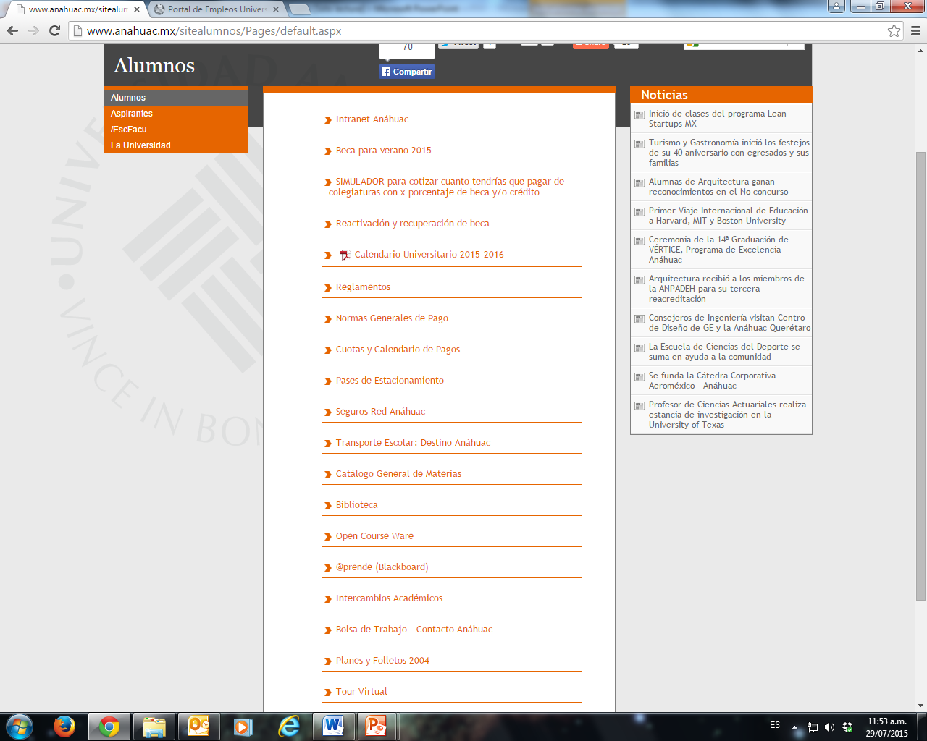
Bolsa de trabajo
La Universidad cuenta con un servicio centralizado de Bolsa de Trabajo
El acceso es a través de la página web de la Universidad, en el link de Alumnos y allí se busca la opción Bolsa de Trabajo-Contacto Anáhuac.

Slide 19
Bolsa de trabajo
La Facultad de Estudios Globales ofrece apoyo adicional de Bolsa de Trabajo
La responsable es la Mtra. Yoanna Shubich / Mtra. Patricia Ruiz
Cada semestre se imparte un taller sobre elaboración de CV y preparación de entrevista laboral (6º semestre)
Para mejorar el servicio de Bolsa de Trabajo se necesita de su colaboración:
Cuando envíen un CV marquen copia al coordinador responsable yoanna.shubich@anahuac.mx; patricia.ruiz@anahuac.mx;
Sobre cartas de recomendación
Cada vez que se presentan a una entrevista se convierten en la imagen de la Universidad Anáhuac y de la Facultad de Estudios Globales
Cualquiera que sea el resultado den aviso a la coordinadora

Slide 20
Internacionalización
Se celebró el 4° simposio sobre América del Norte, Puebla, 5-7 octubre, junto con la Universidad de Calgary y la Universidad Estatal de Arizona (ASU). Responsables: Mtro. Carlos Camacho y Dra. Jessica De Alba.
Intercambios: Reuniones informativas en marzo (revisar los carteles). Revisar nuevos convenios y requisitos en la página de la Universidad. Responsable: Dra. Jessica De Alba Ulloa (norte); Mtra. Patricia Ruiz (sur).
Modelos Naciones Unidas
La Delegación de la FEG sigue activa y asiste a los diferentes modelos de NN.UU.
Organización del 2° Modelo de NN.UU. de la FEG (norte), 15-17 marzo. Informes: Secretaria General, Paola Ruiz.

Slide 21
Logros de alumnos y egresados
La Mtra. María Andrea Mendizábal Nava y el Mtro. Juan Antonio Bazán Martínez, obtuvieron el grado de maestría en la London School of Economics.
Creciente número de egresados que trabajan en el ámbito de las Relaciones Internacionales.

Slide 22
Varios
La materia de Historia Diplomática de México 1 es semipresencial y no volverá a ofertarse, por lo que deberán inscribirla quienes la tengan pendiente.

Slide 23

Comentarios y dudas

Slide 24
Anuncios de la Sociedad de Alumnos

Slide 25
ASUA

Slide 26

Gracias Thank you Merci Gratzie Danke 감사 谢谢

